Slide 1


Recunoașterea facială
Facultatea de Electronică, Telecomunicații și Tehnologii Informaționale – Tehnologii și Sisteme de Telecomunicații – Master ID
Studenți: Alin Avram, Sergiu Joandrea
Coordonator proiect: Radu-Ștefan Ricman
Timișoara,
2023

Slide 2

Recunoașterea facială
Cuprins
1
Introducere
Metode de recunoaștere facială
Metodologia aleasă
Implementare
2
3
4
2/8
2023

Slide 3
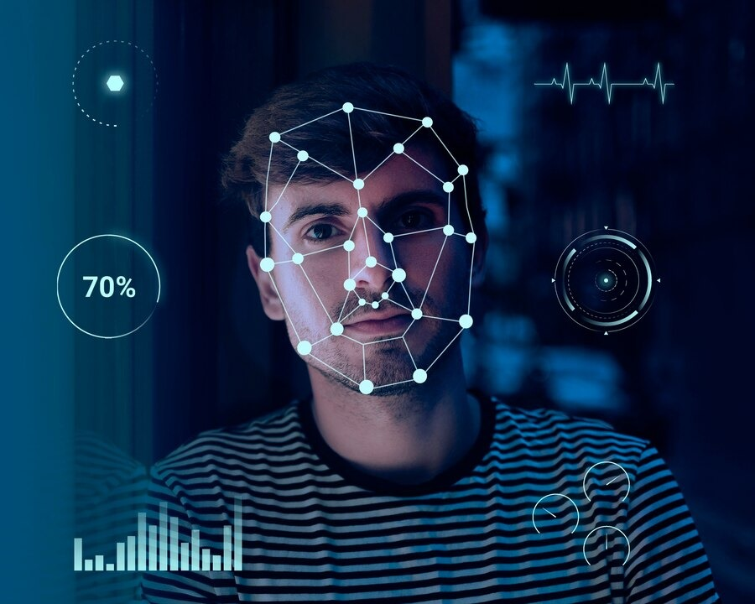
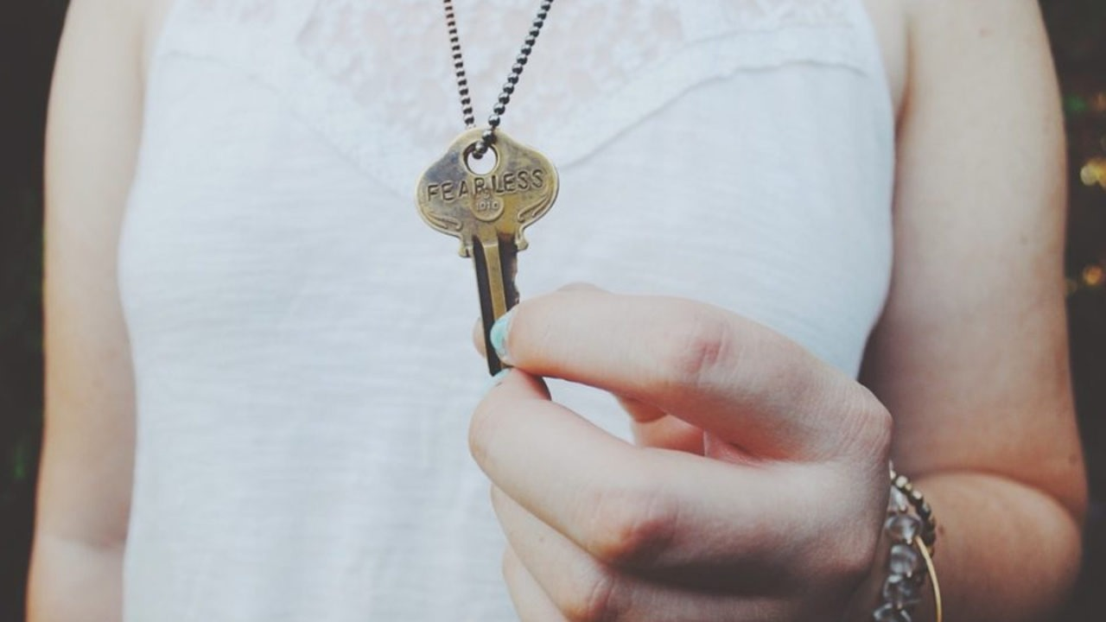
Recunoașterea facială
1. Introducere
Scopul – aplicație de recunoaștere facială folosind Eigenfaces
Contextul – digitalizarea accelerată din ultimele decenii
Necesitatea – metode rudimentare, vulnerabilități
3/8
2023
Notes:
https://revistacosmos.com/generatia-cu-cheia-la-gat/
https://freepik.com/free-photo/facial-recognition-collage-concept_36295540.htm#query=biometric%20authentication&position=12&from_view=search&track=ais

Slide 4
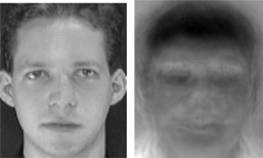
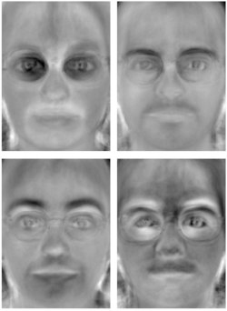
Recunoașterea facială
2. Metode de recunoaștere facială
PCA – Eigenfaces
LDA – Fisherfaces
4/8
2023

Slide 5
Recunoașterea facială
3. Metodologia aleasă
MTCNN
3 nivelele cascadate pentru detecție
conceput pentru detecție multiplă simultană
nivelurile ajută la precizia detecției
conceput pentru detecție în timp real
puțin sensibil la variația luminozității sau a calității imaginii
InceptionResNetV1
integrează arhitectura Inception
învățare îmbunătățită
precizie ridicată
extragerea caracteristicilor pentru antrenări ulterioare
eficient computațional
5/8
2023
Notes:
https://learnopencv.com/eigenface-using-opencv-c-python/

Slide 6
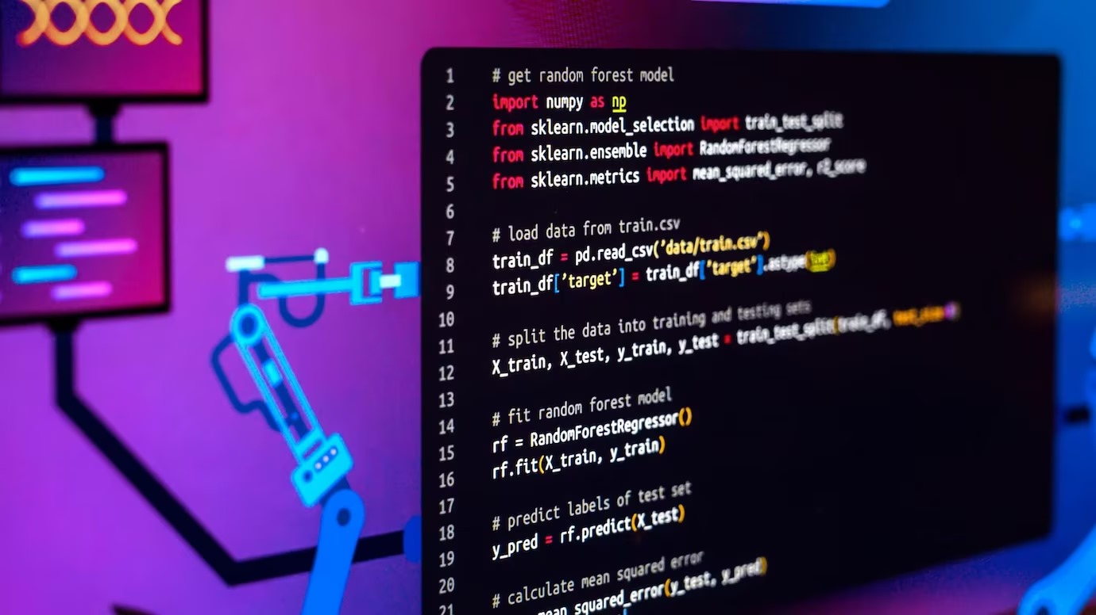
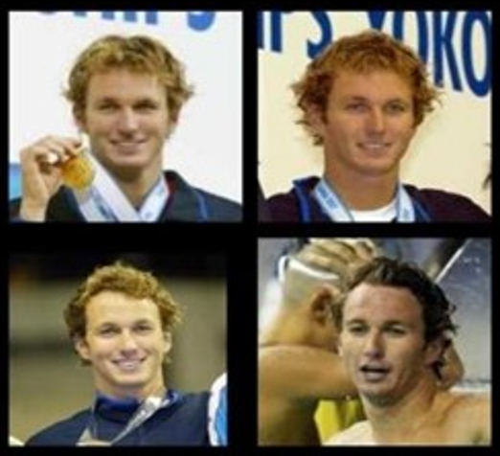
Recunoașterea facială
4. Implementare
Limbajul de programare: Python
Motive:
simplitate
gamă variată de biblioteci
comunitate extinsă
Baza de date: LFW
Caracteristici:
13 000 imagini
1 680 oameni
imaginile etichetate precis: $root path$/N_P/N_P_X.jpg
6/8
2023
Notes:
https://www.freepik.com/free-photo/ai-site-helping-with-software-production_41673046.htm#query=python%20programming&position=1&from_view=search&track=ais

Slide 7
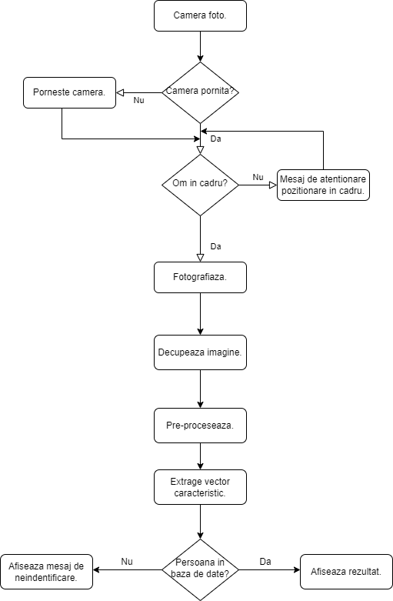
Recunoașterea facială
Etape:
poziționarea în cadru
alegerea din meniu a uneia din cele 3 opțiuni: Detecție, Adăugare sau Ștergere persoană
fețele din cadru sunt detectate cu ajutorul MTCNN
rezultatul este preluat de modelul InceptionResNetV1 care face detecția
compararea și identificarea fețelor
afișarea rezultatelor
7/8
2023

Slide 8
Recunoașterea facială
Vă mulțumim pentru atenția acordată!
8/8
2023

